Slide 1
DevCon 2016 ASP.NET Core 1.0 Internals
Jon Galloway
Technical Evangelist
@jongalloway
jon.galloway@microsoft.com

Slide 2
Содрежание: ASP.NET Core 1.0 Internals
Работа со статическими файлами
Введение в Routing и MVC
Написание собственного Middleware
Управление аутентификацией в вашем Web-приложении
Внимание: это сессия с уровнем advanced

Slide 3
ASP.NET Core: очень быстрый обзор

Slide 4


ASP.NET и Современный Web
Более быстрый цикл разработки
Полная Модульность
Простой переход от on-premises в облако
Выбирайте сами любимые редакторы и инструменты
Open Source и Contributions
OSS
Кросс-платформенность
Скорость

Slide 5



ASP.NET 4.6 и ASP.NET Core 1.0
ASP.NET 4.6
ASP.NET Core 1.0
.NET Framework 4.6
.NET Core 1.0
Библиотеки .NET framework
Библиотеки .NET core
Компиляторы и компоненты среды исполнения (Платформа .NET Compiler : Roslyn, языки C#, VB, F#, RyuJIT, SIMD)

Slide 6
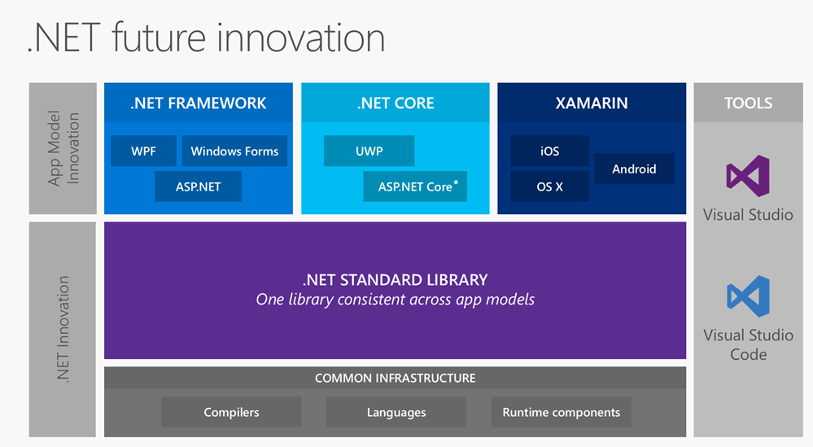

Slide 7
Что насчет ASP.NET 5?
ASP.NET Core 1.0 ранее назывался ASP.NET 5
Но был переименован в январе 2016
Announcement post
More details
Вы можете по прежнему найти упоминания ASP.NET в Visual Studio и некоторых документах.
Это будет обновлено в следующих выпусках ASP.NET Core

Slide 8
ASP.NET Core 1.0 Roadmap
Milestone | Release week
Beta6 | 27 Jul 2015
Beta7 | 2 Sep 2015
Beta8 | 15 Oct 2015
RC1 | 18 Nov 2015
RC2 (Tools Preview 1) | 16 May 2016
1.0.0 (Tools Preview 2) | Late June 2016
https://github.com/aspnet/Home/wiki/Roadmap

Slide 9
Установка инструментов

Slide 10
Обзор функций + Demos

Slide 11
Middleware

Slide 12
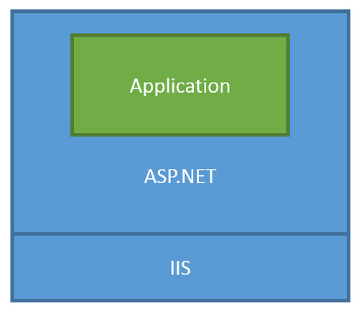
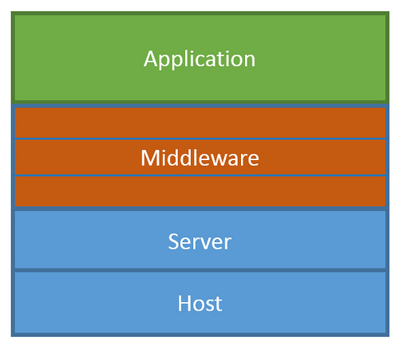
ASP.NET Core Middleware
Традиционная модель приложения ASP.NET
ASP.NET Core Middleware

Slide 13
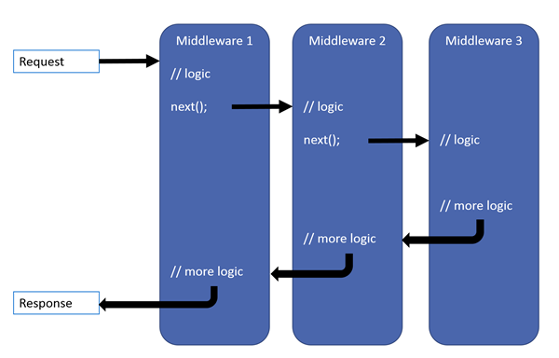
ASP.NET Core Middleware

Slide 14
Demo: Static File Middleware
Notes:
Time: TBD

Slide 15
MVC + API

Slide 16
Demo: Добавляем функции MVC в пустой проект
Notes:
Time: TBD

Slide 17
Demo: Добавляем API
Notes:
Time: TBD

Slide 18
EF

Slide 19
Demo: In-memory Хранилище
Notes:
Time: TBD

Slide 20
Demo: Добавляем Базу Данных
Notes:
Time: TBD

Slide 21
Front End

Slide 22
Demo: Быстрый взгляд на Tag Helpers
Notes:
Time: TBD

Slide 23
Demo: Быстрый Front-end с TypeScript
Notes:
Time: TBD

Slide 24
Диагностика

Slide 25
Demo: Middleware для диагностики
Notes:
Time: TBD

Slide 26
LAB

Slide 27
https://github.com/jongalloway/DevCon2016 Начинаем работу, задавайте вопросы!
Notes:
Time: TBD

Slide 28
Wrap-up
[links here]
Notes:
Do this in the last 5 minutes of the event

